Slide 1



Техніка безпеки на уроках фізичної культури
Вчитель: Мальована О.В.

Slide 2
Зміст:
I. Загальні вимоги безпеки.
2. Вимоги безпеки перед початком занять.
3. Вимоги безпеки під час занять.
4. Вимога безпеки під час занять легкою
атлетикою.
5. Вимоги безпеки під час проведення
рухливих ігор.
6. Вимоги безпеки при нещасних
випадках і екстремальних ситуаціях.
7. Вимоги безпеки після закінчення занять.

Slide 3

Загальні вимоги безпеки:
Учень повинен:
- мати охайну спортивну форму, (шорти, футболку,
костюм), чисте спортивне взуття, що виключає ковзання,
щільно облягає ногу;
- заходити в спортзал по дзвінку з учителем;
- після хвороби надати вчителеві довідку від лікаря;
- в разі звільнення від занять після хвороби, бути присутнім на уроці в спортивному одязі;
- дбайливо ставитися до спортивного інвентарю та використовувати його за призначенням;
- знати і виконувати інструкцію з вимог безпеки.

Slide 4
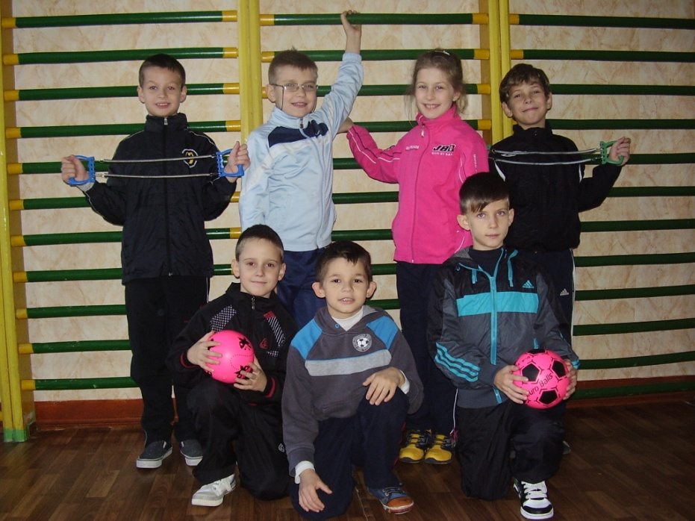
Вимоги безпеки перед початком занять:
-Одягти на себе спортивну форму і взуття.
- Зняти з себе предмети, які становлять небезпеку (сережки, годинник, браслети і т.і.).
- Прибрати з кишень
спортивної форми колючі ,
предмети і мобільні телефони.
- За командою вчителя
встати до строю.

Slide 5
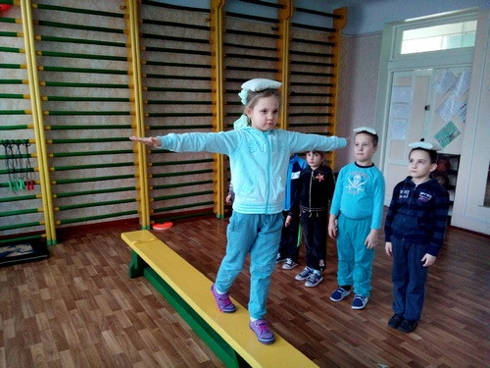
Вимоги безпеки під час занять:
Уважно слухати і чітко виконувати завдання вчителя;
Брати спортивний інвентар і виконувати вправи з дозволу вчителя;
Під час пересувань дивитися вперед, дотримувати достатній інтервал і дистанцію, уникати зіткнень.
Учень повинен:

Slide 6
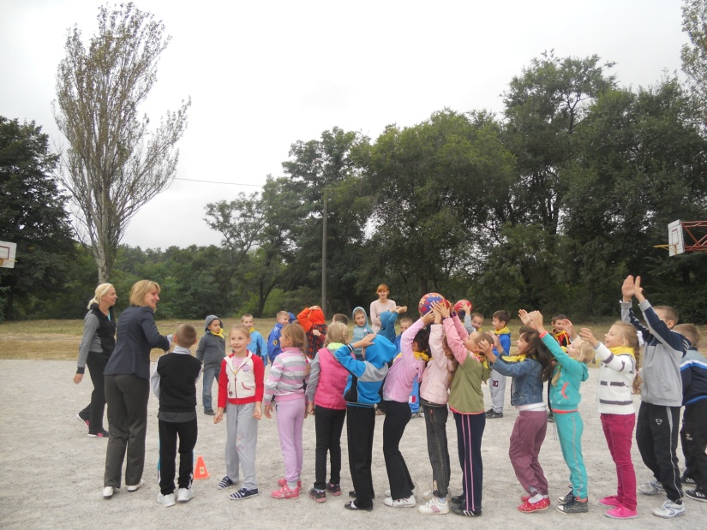
Учням не можна:
залишати місце проведення заняття без дозволу вчителя;
штовхатися, ставити підніжки в строю і в русі;
заважати і відволікати при поясненні завдань
і виконанні вправ;
різко змінювати
напрямок свого руху;
жувати жувальну
гумку.

Slide 7
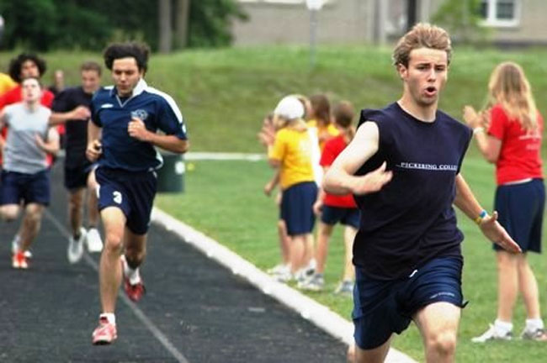
Вимоги безпеки під час занять легкою атлетикою
Біг Учень повинен:
при груповому старті на короткі дистанції бігти
по своїй доріжці;
під час бігу дивитися на свою доріжку;
після виконання бігових вправ пробігати за інерцією 5-10м;
повертатися на старт збоку від доріжки.
Забороняється
* При старті на дистанції ставити підніжки;
* Затримувати суперників руками.

Slide 8
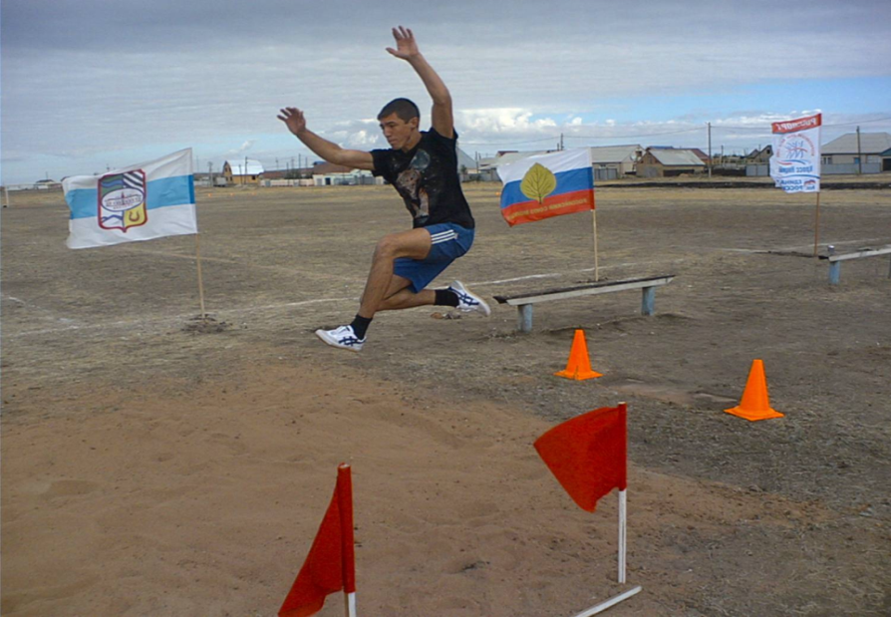
Стрибки
Учень повинен:
- виконувати стрибки, коли вчитель дав дозвіл;
- виконувати стрибки по черзі;
- після виконання стрибка швидко повернутися на своє місце з правого або лівого боку доріжки для розбігу.
Забороняється:
* Виконувати стрибки на нерівній і слизькій поверхні;
* Перебігати доріжку для розбігу
під час виконання спроби
іншими учням;
* Приземлятися на руки.

Slide 9
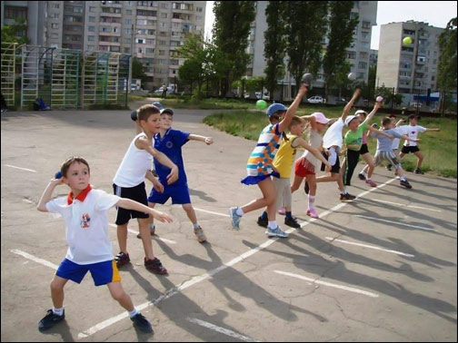
Метання
Перед метанням переконатися, що в напрямку кидка нікого немає.
При груповому метанні стояти з лівої сторони від метаючего.
Перебуваючи поблизу зони метання, стежити за тим, щоб виконує кидок був у полі зору.
Після кидка йти за снарядом тільки з дозволу вчителя.
При метанні в ціль передбачити небезпека при відскоку снаряда.
Забороняється:
- Метати снаряд в необладнаних для цього місцях.
- Проводити довільні метання;
- Передавати снаряд один одному кидком;
- Перетинати зону метання.

Slide 10
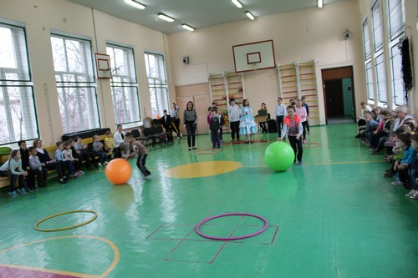
Вимоги безпеки під час занять рухливими іграми, іграми з м’ячем
Необхідно:
- Дивитися в напрямку свого руху.
- Виключити різкі зупинки.
Забороняється:
* Штовхати в спину. * Різко змінювати напрямок свого руху.
Учень повинен:
- порівнювати силу кидка м'яча в гравців.
Забороняється:
* Кидати м'яч в голову граючим;
* Виривати м'яч у гравця, першим опанувавшего м’яч;
* Падати і лягати на підлогу, ухиляючись від м'яча;
* Забігати на лавки.

Slide 11
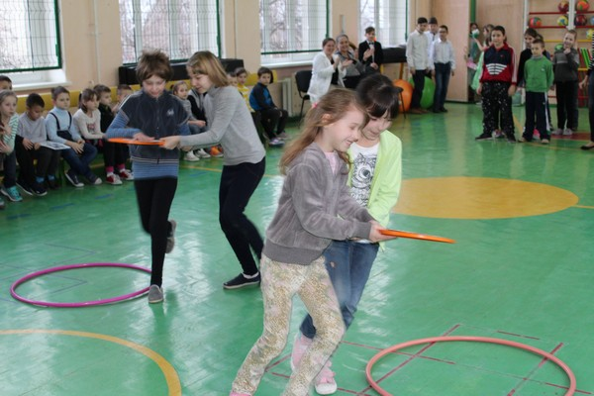
Естафети
Учень повинен:
виконувати естафету по своїй доріжці;
після передачі естафети встати в кінець своєї команди;
Забороняється:
* Починати естафету без сигналу вчителя;
* Під час естафети виходити з колони;
* Сідати на підлогу або залазити
на спортивне обладнання.

Slide 12

Вимоги безпеки при нещасних випадках і екстремальних ситуаціях.
Учень повинен:
- при отриманні травми або погіршенні самопочуття припинити заняття і довести до відома вчителя фізкультури;
- за допомогою вчителя надати травмованому першу медичну допомогу, викликати лікаря;
- при виникненні пожежі в спортзалі негайно
припинити заняття, організовано, під
керівництвом вчителя покинути місце
проведення заняття через запасні виходи
згідно з планом евакуації.

Slide 13
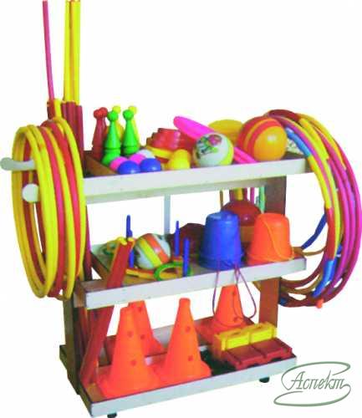
Вимоги безпеки після закінчення занять.
Учень повинен:
- під керівництвом вчителя прибрати спортивний інвентар у місця його зберігання;
- організовано покинути місце проведення заняття;
- переодягнутися в роздягальні;
- вимити з милом руки.

